Slide 1
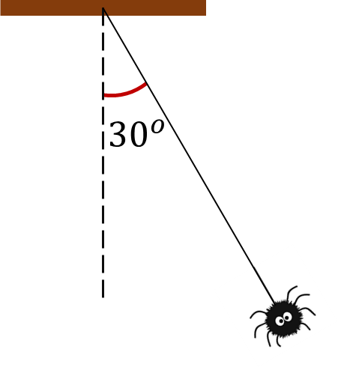


$${30}^{o}$$

Slide 2
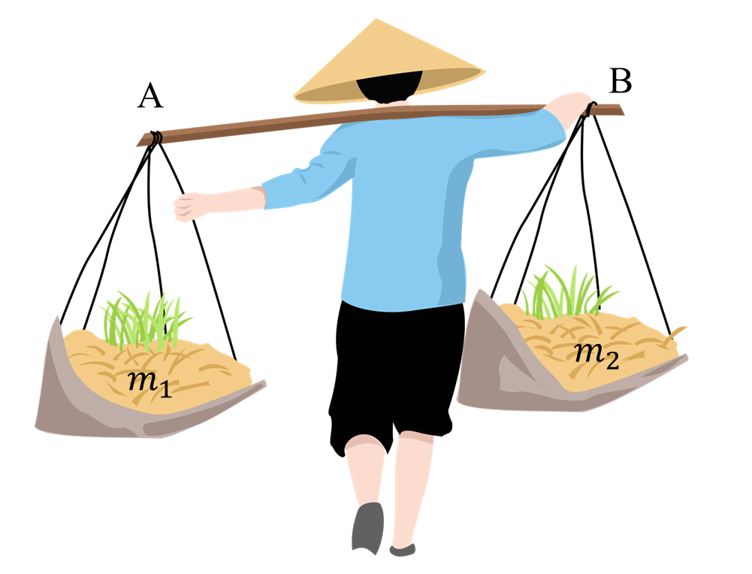



A
B
$$m_{2}$$
$$m_{1}$$

Slide 3
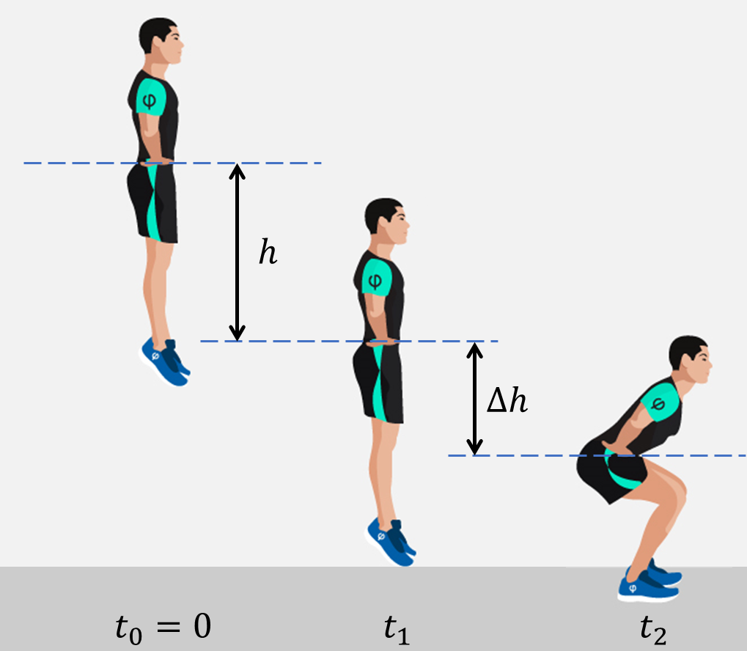
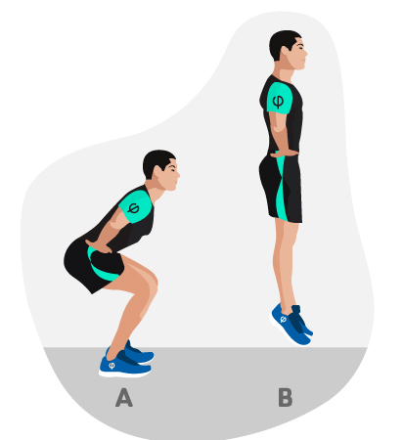





$$h$$
$$∆h$$
$$t_{0}=0$$
$$t_{1}$$
$$t_{2}$$

Slide 4

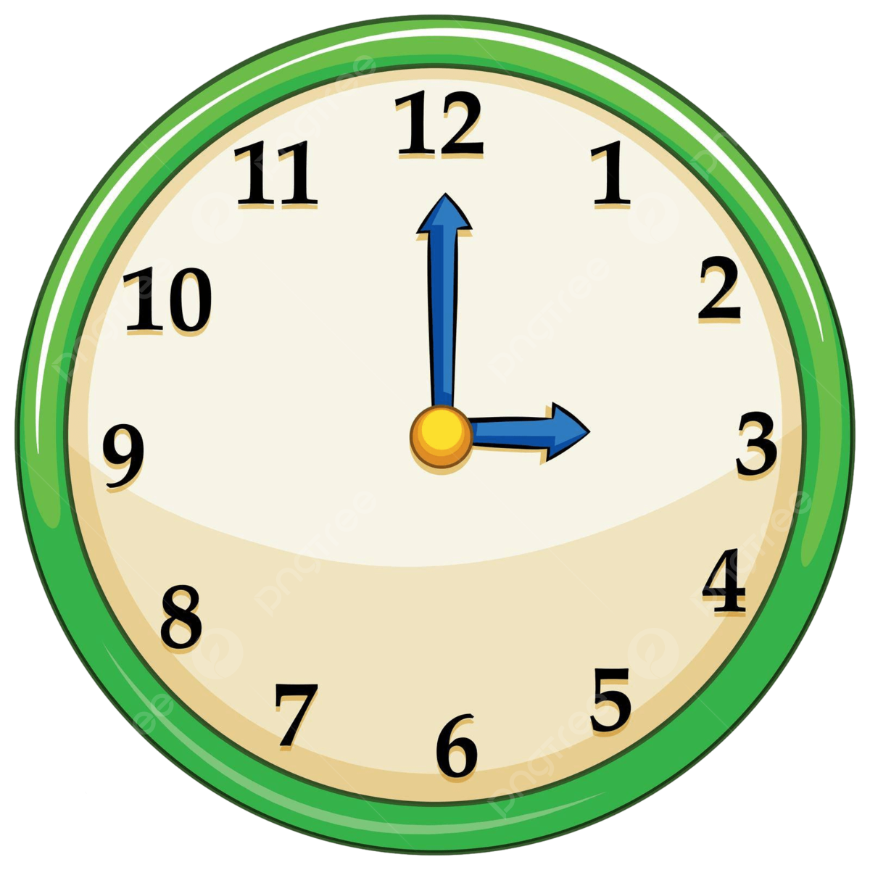
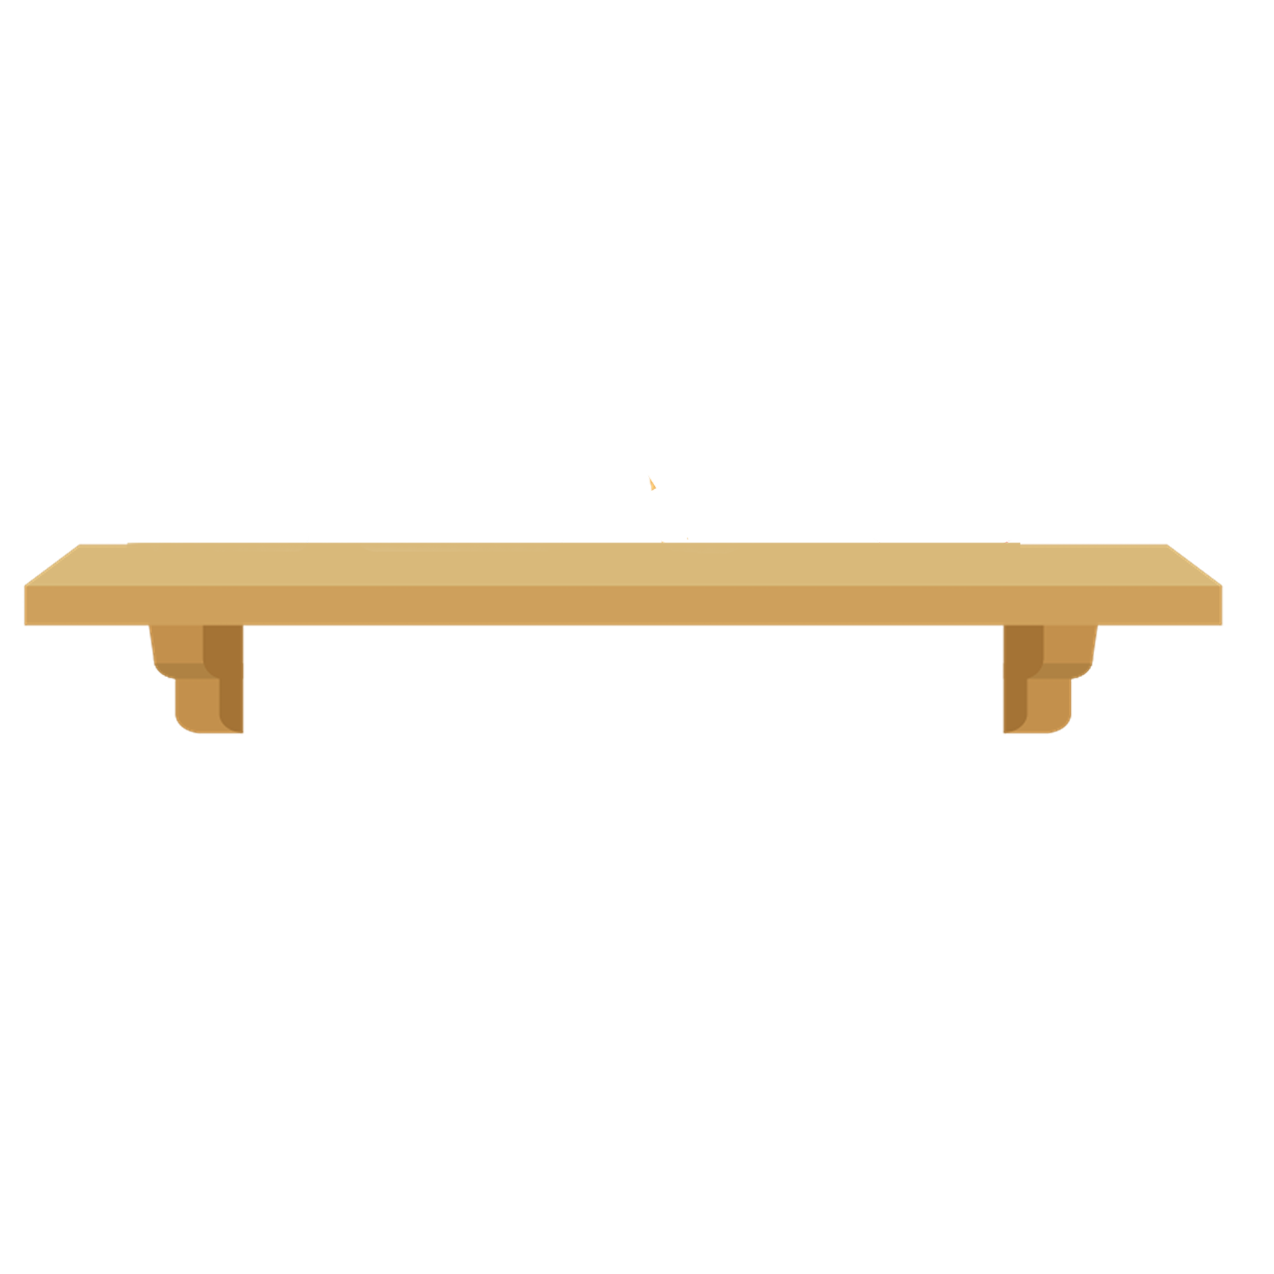
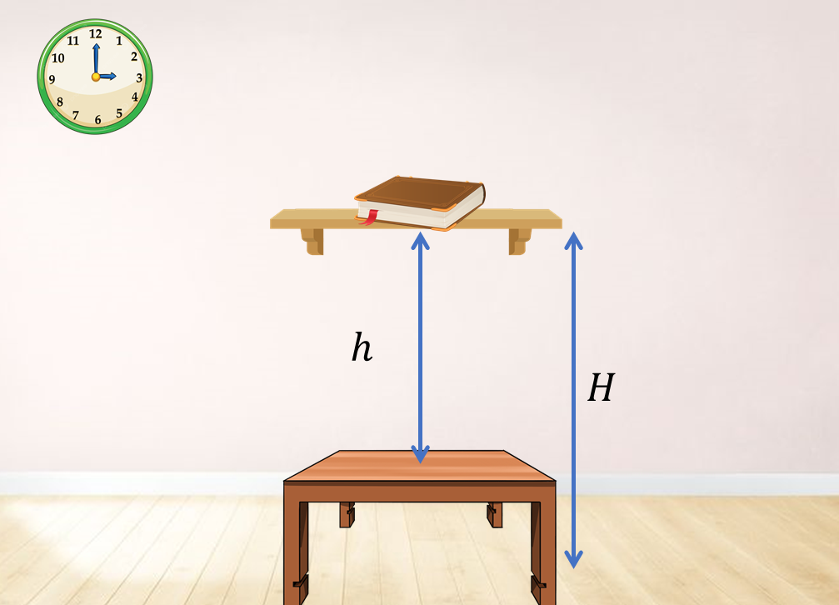

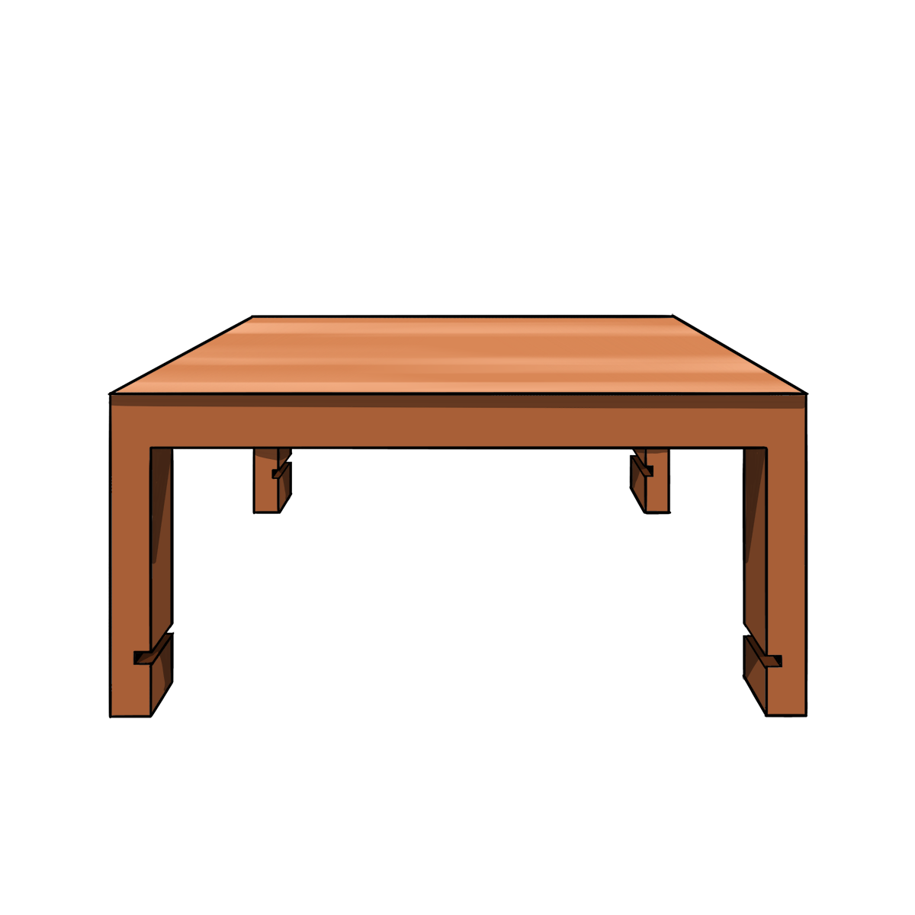


$$h$$
$$H$$

Slide 5
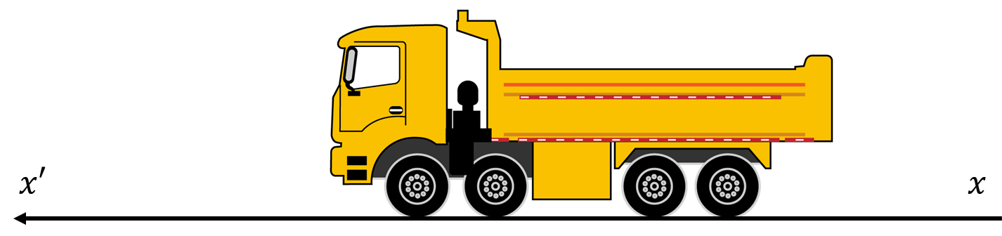



$$x′$$
$$x$$

